Slide 1
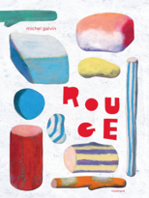
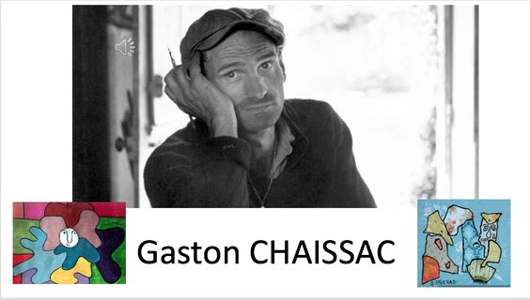
Semaine du 7 Septembre 2020
Je trace des chemins
Période 1 : EXPLORER LE MONDE
Les albums de la semaine :
À la façon d’un artiste
Dans du sable
Regarde ! Ouvre grand tes yeux ! Dans ce jardin c’est à toi de jouer : gratter la terre, taper dans tes mains pour chasser les oiseaux, arroser, cueillir des fruits, découvrir qui se cache dans les hautes herbes, poursuivre une sauterelle, sentir les fleurs…
Rouge est un caillou qui déboule dans le monde, rencontre d'autres cailloux, des bouts de bois et des bûchettes. Il y a Trombiche, Nonosse, Caramoche et bien d'autres encore… Ensemble, ils peuvent jouer, faire un joli tas, créer des chapeaux, faire des acrobaties. Tout plein de nouveaux amis ! Dans une grande simplicité, Michel Galvin interroge l'enfant dans son rapport à soi, à l'autre, et au monde, à l'image de ce caillou qui s'aventure dans un parcours fait de recherche, d'expériences, de jeu, de bûches et d'embûches.
Sur un parcours et dans l’école
Reconnaitre des animaux, des végétaux, connaitre leurs besoins
Je nomme les différentes parties du corps et du visage
En faisant des collectes dans la cour
En faisant de la peinture
En me regardant dans un miroir
En écoutant des histoires
Je découvre un artiste
En utilisant des puzzles chronologiques
En ateliers autonomes

